Slide 1
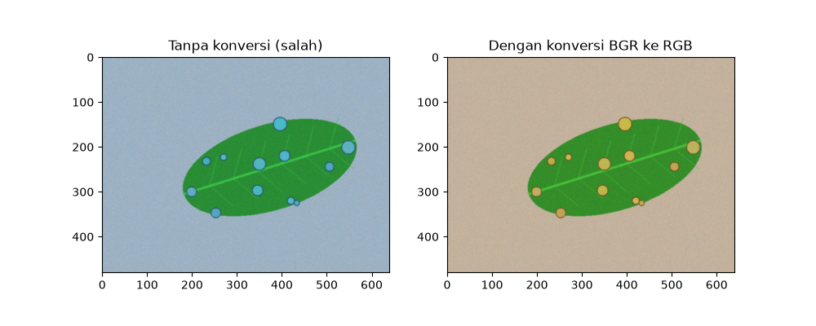
EVALUASI PRAKTIKUM · PERTEMUAN 1–4
SIMUTEH: Sistem Pemeriksaan Mutu Daun Teh Berbasis Citra
Evaluasi Praktikum Visi Komputer Pertemuan 1–4 (Pipeline, Citra & Warna, Histogram, dan Konvolusi)
Daun teh di nampan: konversi BGR → RGB
Arbinda Rizki Muhammad (NIM: 2330511018)
Program Studi Teknik Informatika, Fakultas Sains dan Teknologi, Universitas Muhammadiyah Sukabumi
Dosen Pengampu: Asriyanik, M.T. | SEED Dataset: 2330511018
Notes:
Assalamu’alaikum Wr. Wb. Selamat pagi/siang Bapak/Ibu dosen dan rekan-rekan. Saya Arbinda Rizki Muhammad akan mempresentasikan hasil evaluasi praktikum visi komputer pertemuan 1 sampai 4, yang berfokus pada perancangan tahap akuisisi dan praproses untuk studi kasus SIMUTEH—sistem pemeriksaan mutu daun teh berbasis citra.

Slide 2





Masalah dan Kebutuhan Pengguna
Masalah di Lapangan
5 Kebutuhan Kunci Pengguna
Cacar daun (Exobasidium vexans) menurunkan mutu petik dan harga jual.
Sortasi manual lambat, melelahkan mata, hasil tidak seragam.
Masukan: foto daun di nampan dari kamera HP
Keluaran: kelas mutu (Sehat/Ringan/Berat) dan % luas bercak
Tangguh: tahan cahaya ekstrem (teduh, terik, kabut, bayangan)
Problem Statement (P1)
Alat bantu di ponsel: foto daun di nampan menghasilkan estimasi % bercak dan kelas mutu secara cepat, adil, objektif.
Cepat: inferensi ringan untuk ponsel kelas menengah
Privasi: tanpa wajah petani, tanpa bocor GPS kebun
Notes:
Masalah utama di perkebunan teh rakyat Sukabumi adalah proses penyortiran manual yang rentan inkonsistensi. Petugas sering kesulitan melihat bercak kecil di bawah pencahayaan pos yang tidak menentu. SIMUTEH dirancang untuk menjawab 5 kebutuhan pengguna: cepat, akurat di segala kondisi cahaya, ringan untuk gawai petani, dan aman secara etika privasi.

Slide 3
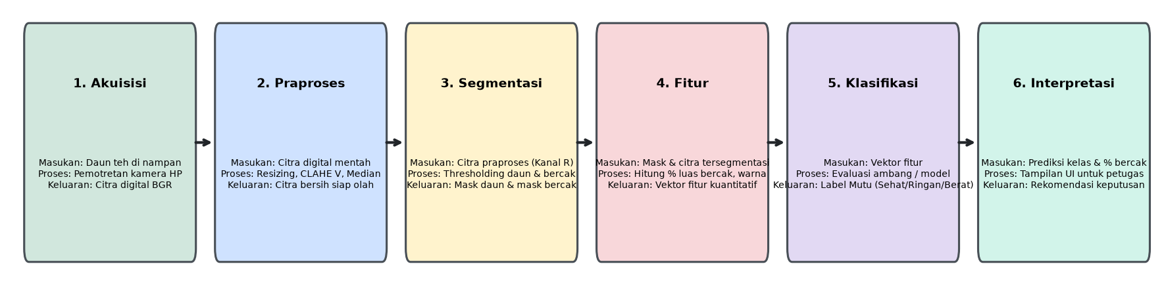
Pipeline Visi Komputer SIMUTEH
P1–P2
P3–P4
P5–P7
P9–P10
P11–P12
P14–P15
Fokus evaluasi P1–P4: Tahap 1 (Akuisisi) dan Tahap 2 (Praproses) adalah fondasi yang menentukan keberhasilan semua tahap hilir.
Notes:
Sistem dibangun mengikuti 6 tahapan pipeline standar visi komputer: akuisisi, praproses, segmentasi, fitur, klasifikasi, dan interpretasi. Evaluasi P1 sampai P4 ini berfokus penuh pada dua fondasi awal: bagaimana citra diakuisisi secara terstandar dan bagaimana praproses membersihkan gangguan cahaya serta derau sebelum masuk ke tahap segmentasi pada pertemuan berikutnya.

Slide 4
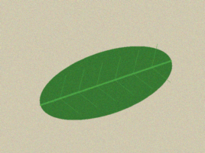
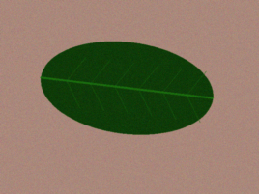
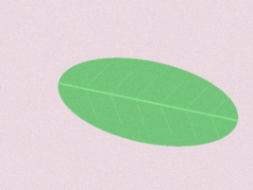
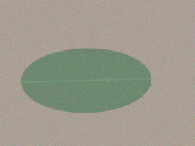
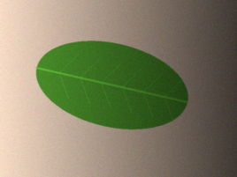
Dataset Sintetis: 3 Kelas Mutu, 5 Kondisi Cahaya
60
citra sintetis, 640×480 piksel, BGR 8-bit
3 × 20
kelas: Sehat, Bercak Ringan, Bercak Berat
5 × 12
kondisi pencahayaan, derau sensor σ ∈ [6, 14]
Normal
Gelap
Terang
Kontras Rendah
Bayangan
Sehat: 0.00% bercak Ringan: rerata 0.42% (0.10–0.95%) Berat: rerata 4.65% (1.82–8.54%)
Dilengkapi ground truth: citra bersih, mask daun, mask bercak.
Notes:
Untuk pengujian yang terukur dan objektif, kami menggunakan 60 citra sintetis berbasis SEED NIM 2330511018. Dataset ini terbagi seimbang ke dalam 3 kelas mutu dan 5 simulasi kondisi cahaya lapangan, lengkap dengan ground truth biner untuk menguji performa algoritma secara numerik.

Slide 5



Syarat Akuisisi: Potret dari Jarak 20–22 cm
SOP Pemotretan Lapangan
Jarak 20–22 cm
(satu jengkal tangan)
Sudut tegak lurus 90°
terhadap nampan
Resolusi kerja 640×480
hemat memori 97.4%
Parameter: f = 4.0 mm · piksel sensor 1.4 µm · bercak 5 mm
≤ 22.86 cm
jarak maksimum agar bercak tetap ≥ 10 piksel
Privasi
hapus EXIF GPS, tanpa wajah
Notes:
Melalui perhitungan proyeksi optik kamera, kami membuktikan bahwa jika citra di-downscale ke lebar 640 piksel, pemotretan dari jarak 30 cm akan membuat bercak 5 mm mengecil hingga 7.6 piksel. Agar bercak tetap memenuhi syarat minimal 10 piksel, kami merumuskan aturan praktis bagi petugas: potret tegak lurus dengan jarak satu jengkal tangan atau sekitar 20 sampai 22 cm.

Slide 6
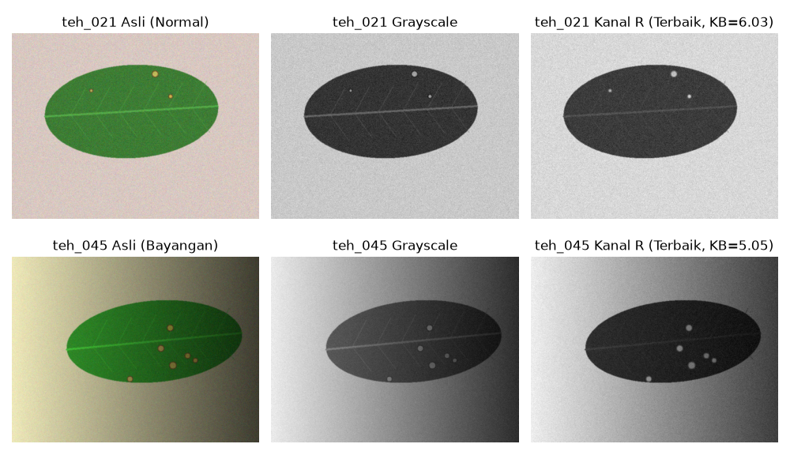
Kanal Merah (R) Paling Informatif untuk Bercak
Asli vs Grayscale vs Kanal R
R ≈ 52
Daun sehat: klorofil menyerap merah
R ≈ 196
Bercak nekrotik: memantulkan merah
|196 − 52| = 144
Selisih intensitas terbesar
Notes:
Dari 7 kanal warna yang diuji, kanal Red terbukti secara konsisten memberikan kontras pemisah tertinggi dengan rerata KB 7.68. Alasannya berakar pada sifat biofisik: klorofil daun sehat menyerap cahaya merah sehingga tampak gelap di kanal R, sedangkan bercak cacar daun memantulkan cahaya merah sehingga tampak sangat terang. Kanal R inilah yang menjadi senjata utama kita pada tahap segmentasi.

Slide 7
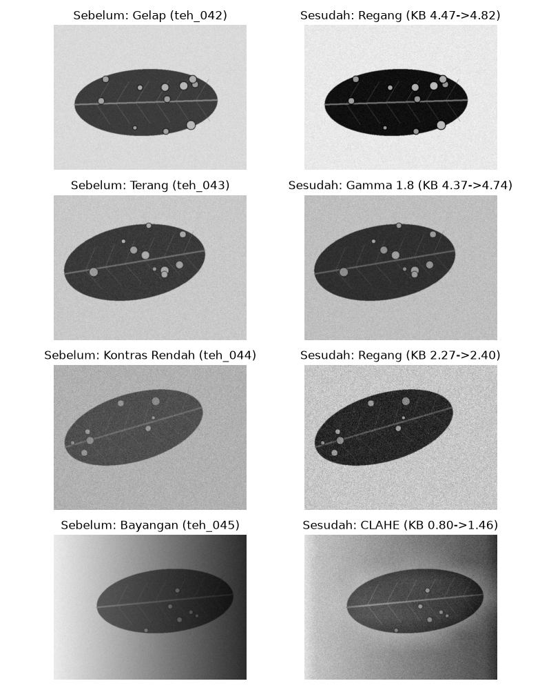
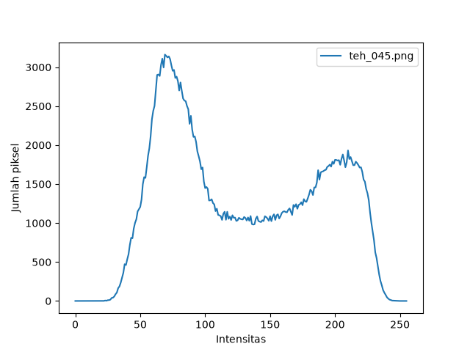
CLAHE pada Kanal V Mengatasi Bayangan Ekstrem
Kondisi | Diagnosis
Normal | Seimbang (μ=166.6; σ=29.7)
Gelap | Tertekan kiri (μ=123.6), γ < 1
Terang | 70.9% piksel > 205, γ > 1
Bayangan | Bimodal tidak merata, σ=58.1
Histogram teh_045 (bayangan)
0.71
Ekualisasi global: KB anjlok, derau latar meledak
1.46
CLAHE kanal V (clip 2.0, tile 8×8): +82.5% dari 0.80
Kanal V
Warna asli daun terlindungi, tanpa color shift
Notes:
Citra berbayangan adalah tantangan terberat karena memiliki histogram bimodal. Ekualisasi global konvensional terbukti gagal karena membuat derau latar meledak dan menurunkan KB menjadi 0.71. Sebaliknya, metode CLAHE lokal yang diterapkan pada kanal Value berhasil meratakan pencahayaan dan mendongkrak kontras bercak hingga KB 1.46 tanpa menimbulkan distorsi warna.

Slide 8
Median 3×3: Bersihkan Derau, Jaga Bercak Kecil
48.09 dB
PSNR derau garam-merica; 100% piksel ekstrem (0/255) hilang
+7.06 dB
Derau sensor: PSNR 31.81 → 38.87 dB
0.11 ms
Median 3×3, jauh lebih cepat dari 9×9 (14.59 ms)
Aturan urutan: redam derau dulu, baru tajamkan (PSNR 31.11 dB vs 30.15 dB).
Notes:
Dalam memilih penapis, kita menghadapi trade-off antara reduksi derau dan pelestarian detail. Penapis median 3x3 terpilih sebagai konfigurasi terbaik. Selain kebal terhadap derau kotoran dan sangat cepat (0.11 ms), ukuran kernel 3x3 terbukti mempertahankan selisih intensitas bercak kecil. Jika kernel diperbesar ke 9 atau 15, lesi cacar daun kecil justru akan terhapus dan hilang.

Slide 9
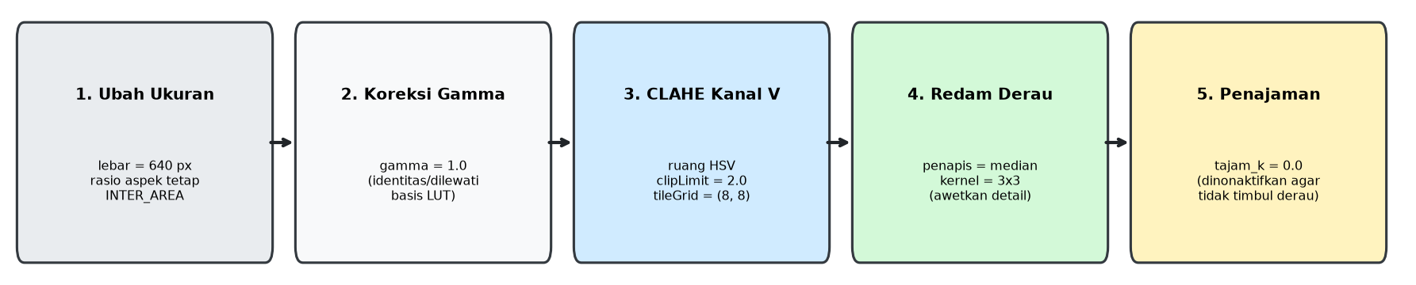


Rangkaian Praproses Terpadu SIMUTEH
Masukan → Keluaran
Penajaman nonaktif
Konfigurasi tersimpan
Citra mentah BGR (4000×3000 atau bebas) menjadi citra bersih siap segmentasi.
tajam_k = 0.0 agar derau tidak menguat dan bercak palsu tidak muncul.
Parameter di hasil/param_praproses.json (modul praproses.py).
Notes:
Seluruh temuan kami integrasikan ke dalam satu modul modular praproses.py. Urutannya dirancang sistematis: ubah ukuran ke 640 piksel, terapkan CLAHE pada kanal V untuk meratakan iluminasi, lalu bersihkan derau dengan filter median 3x3. Penajaman sengaja dinonaktifkan pada tahap ini untuk menghindari penguatan noise dan tekstur tulang daun.

Slide 10
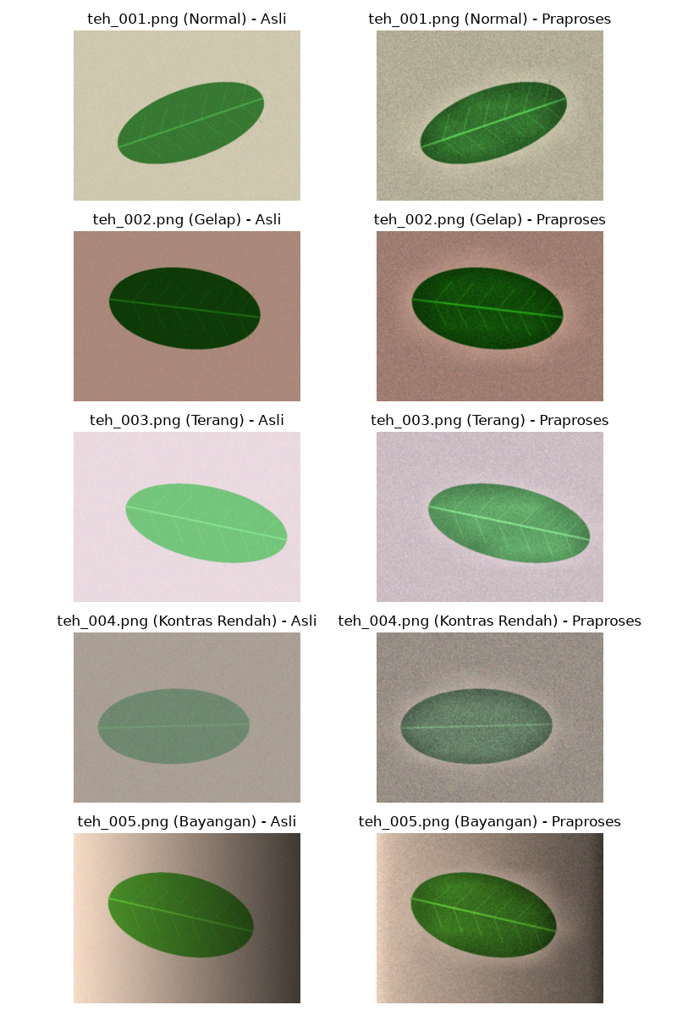
Kontras Bercak Naik, Tanpa Bercak Palsu
Terang: −8.8%
minor, diatasi usulan gamma adaptif
20 citra sehat
σ menurun (bayangan 13.24 → 9.57), tanpa artefak bintik
Notes:
Hasil integrasi menunjukkan peningkatan kontras bercak yang sangat memuaskan, khususnya pada kondisi bayangan yang melonjak 74.5% dan kondisi gelap naik 62.2%. Yang terpenting, uji kontrol pada 20 sampel daun sehat membuktikan bahwa variansi daun menurun, yang mengonfirmasi bahwa praproses kita tidak menimbulkan bercak palsu atau false positive.

Slide 11



Tanggung Jawab Etika dan Keterbatasan
Amanah Data
Keadilan Petani
Transparansi Keputusan
Hapus EXIF (GPS kebun) otomatis; bidik kamera hanya pada nampan daun.
Performa konsisten di segala cahaya agar petani area teduh tidak dirugikan.
Sistem pendukung (human-in-the-loop); harga akhir tetap lewat musyawarah.
Keterbatasan Saat Ini
Dataset sintetis berbentuk parametrik sederhana, belum sekompleks jamur asli.
Parameter praproses masih statis, rentan pada overexposure.
Notes:
SIMUTEH dibangun dengan memegang teguh etika kecerdasan buatan dan nilai AIK: Amanah dalam menjaga integritas data tanpa manipulasi angka, dan Adil dalam melindungi hak ekonomi petani kecil. Kami menghapus metadata EXIF agar lokasi kebun tidak bocor, serta memposisikan sistem sebagai pendukung keputusan manusia, bukan pengganti tenaga kerja petani.

Slide 12

Kesimpulan dan Rencana Pertemuan 5
Kanal R paling optimal memisahkan lesi dari daun (KB = 7.68).
1
Pertemuan 5: Deteksi Tepi
Sobel
Prewitt
Canny
CLAHE kanal V menormalkan bayangan tanpa distorsi warna (+74.5% KB).
2
Uji gradien pada kanal R hasil praproses untuk memisahkan daun dari nampan dan mengisolasi kontur lesi.
Median 3×3 bersihkan derau impulsif, jaga bercak kecil (0.11 ms).
3
Tahap 1–2 selesai
Tahap 3: Deteksi Tepi & Segmentasi
Notes:
Sebagai kesimpulan, evaluasi P1 sampai P4 telah berhasil membangun fondasi yang kokoh: pemilihan kanal R, normalisasi CLAHE pada kanal V, dan reduksi derau median 3x3. Pada Pertemuan 5 berikutnya, artefak praproses ini akan langsung kita hubungkan ke operator deteksi tepi seperti Sobel dan Canny untuk memulai segmentasi kontur bercak secara otomatis. Terima kasih. Wassalamu’alaikum Wr. Wb.

